Slide 1
Тема дипломной работы:
Агрегация сведений оператора фискальных данных OFD.ru
Сатлер Кирилл, МПБ-803-О, 2022

Slide 2
Введение и постановка задачи.

Slide 3


Slide 4
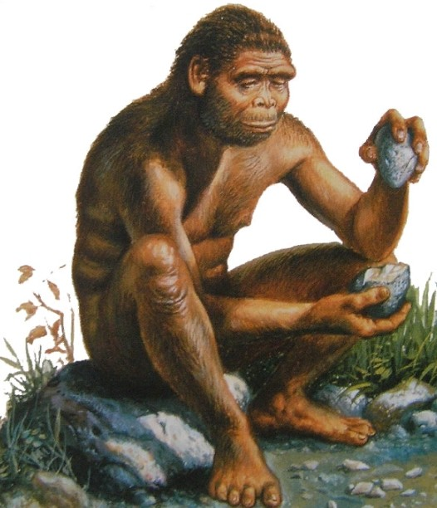


Создание отчёта

Slide 5
Задачи:
Создать базу данных, которая автоматически загружает и обновляет информацию о чеках через определённый промежуток времени.
Написать алгоритм, создающий .xls файл с информацией по чекам за определённый период
Написать удобный и минималистичный интерфейс для создания отчётов по ранее созданной базе данных

Slide 6

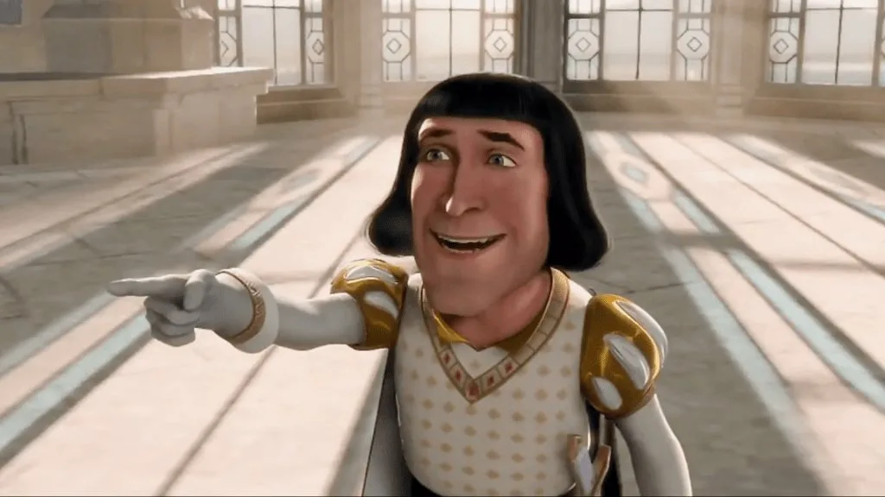

Slide 7

Реализация

Slide 8
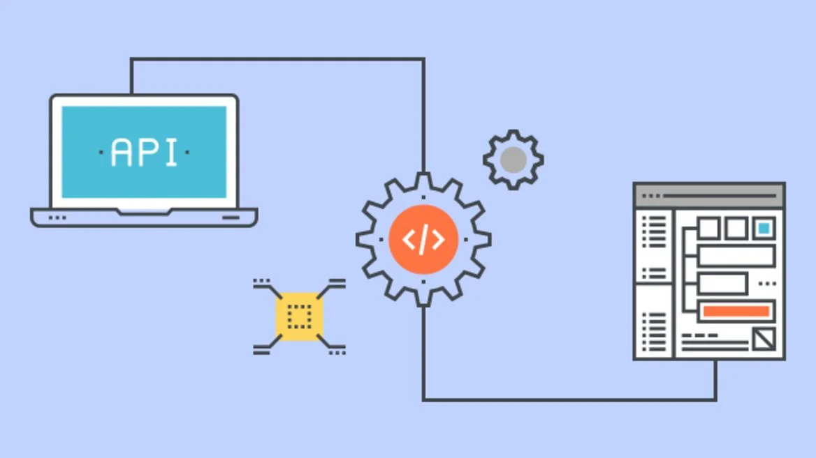

Slide 9








Серверная часть (Backend)

Slide 10



Клиентская часть (FrontEnd)

Slide 11
Сущности
INN
KKT
User
Receipt

Slide 12
На текущий момент готово:
Реализация методов создания, заполнения, удаления базы данных с использованием HTTP запросов на API OFD.ru (пользователю достаточно ввести логин, пароль, инн(ы). Система сама выполнит нужные процедуры для заполнения базы)
Реализация метода формирования и создания .xls таблицы с данными по кассам и чекам за выделенный период
Методы обновления актуальности базы данных с помощью планировщика задач
Написать UI для работы с системой

Slide 13
Интерфейс

Slide 14
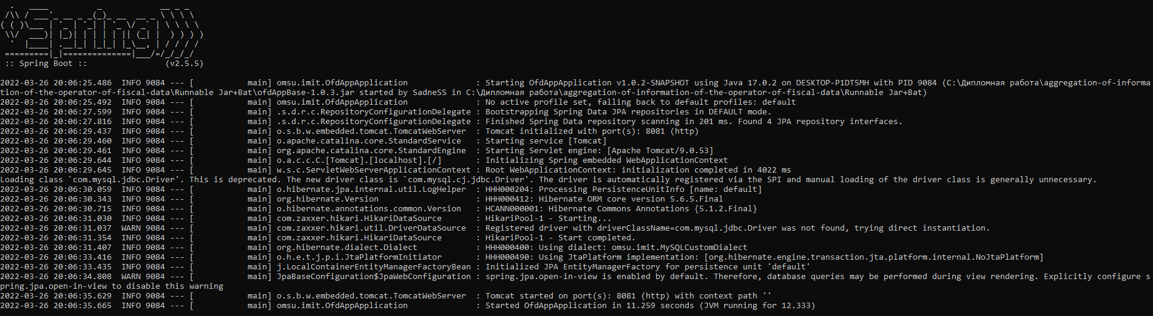

Slide 15


Slide 16
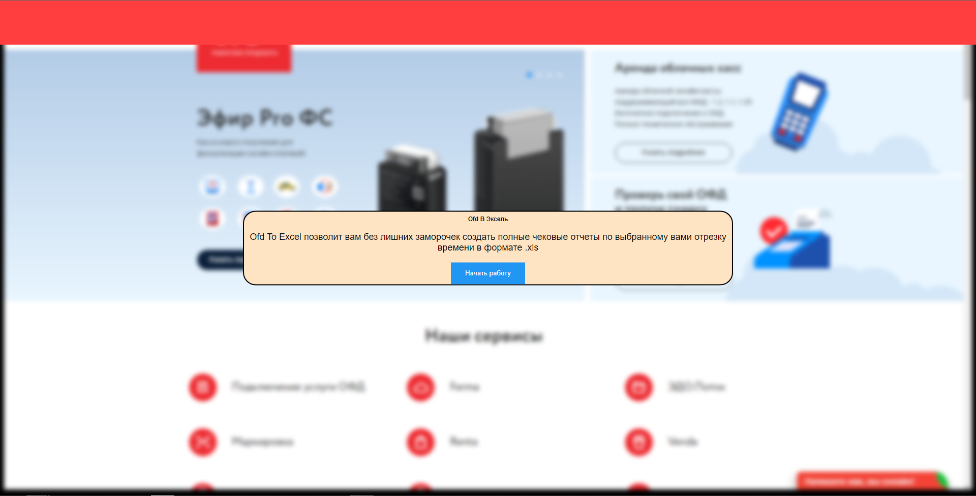

Slide 17
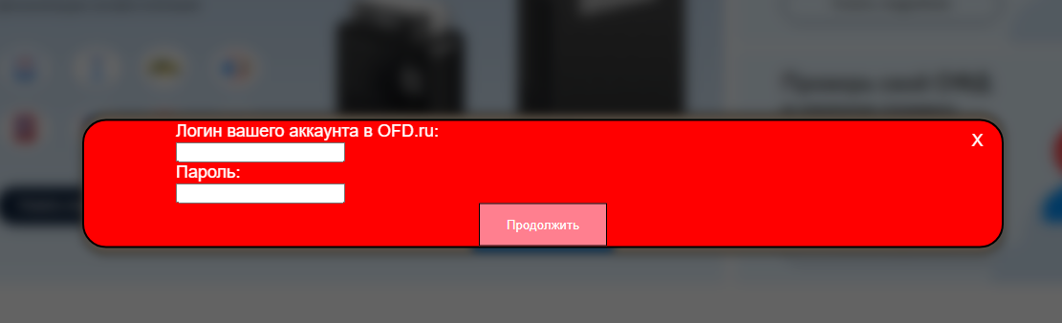

Slide 18


Slide 19
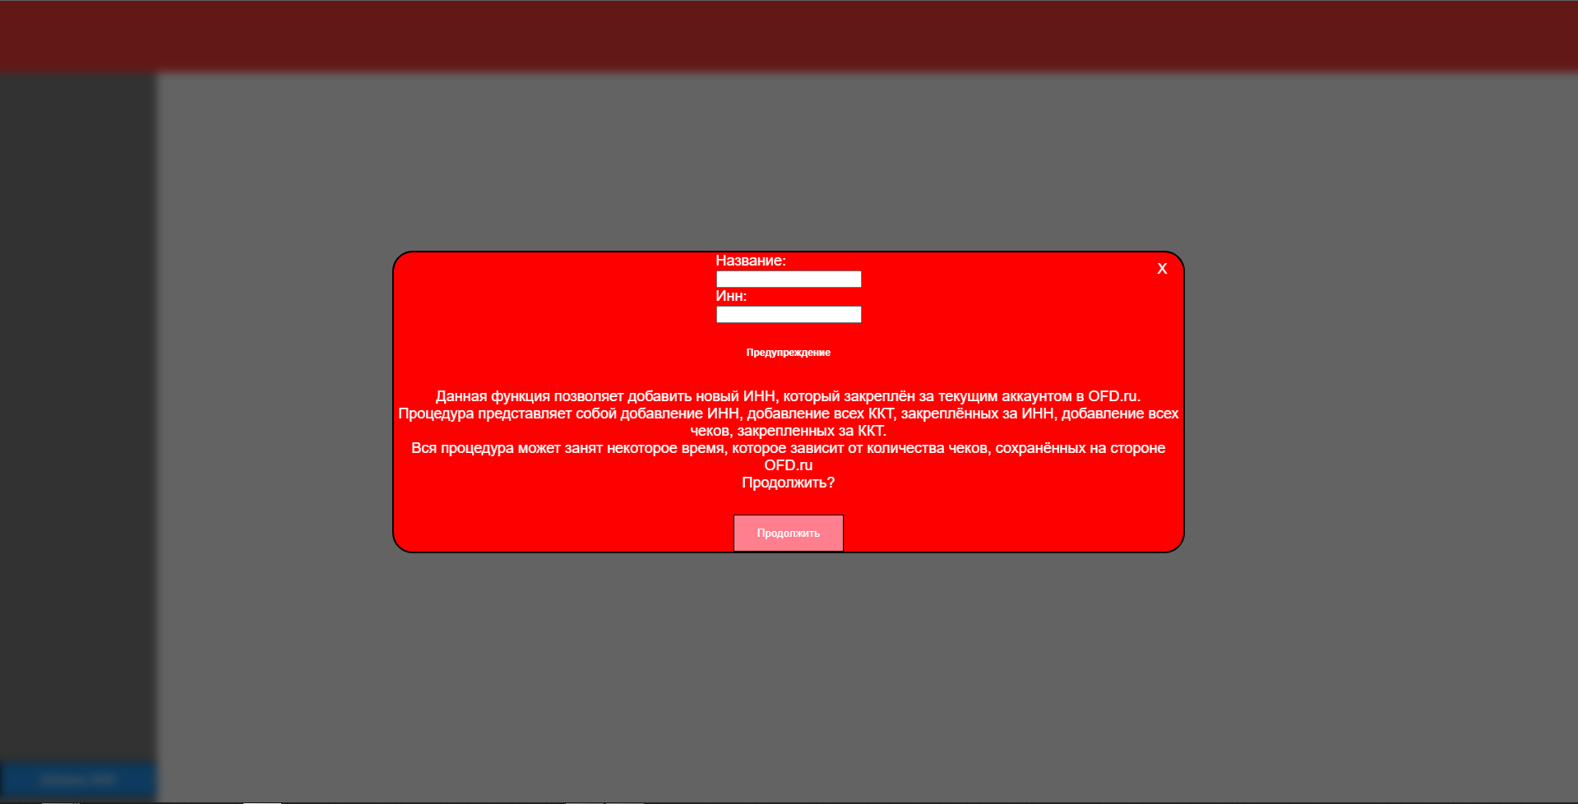

Slide 20
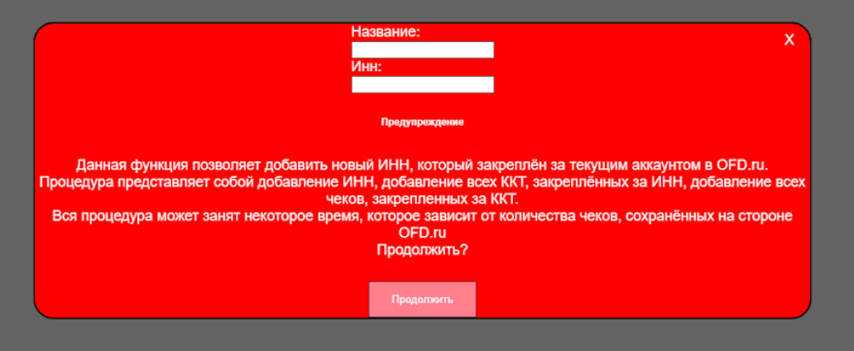

Slide 21
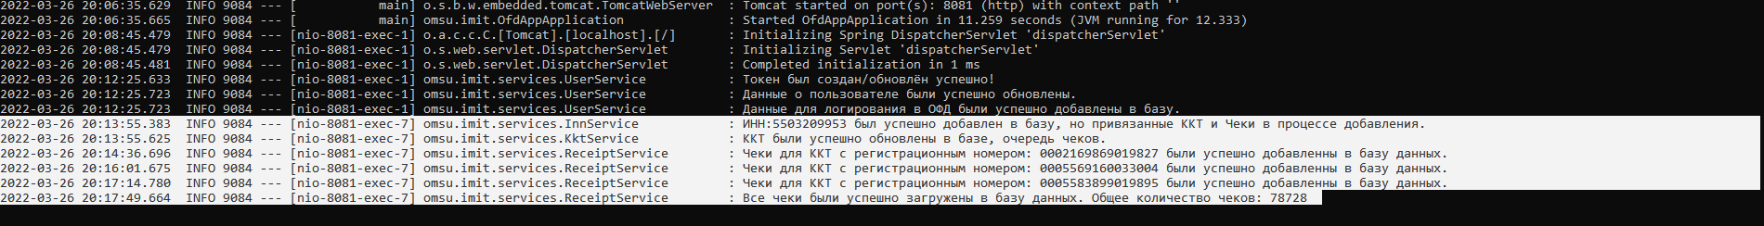

Slide 22
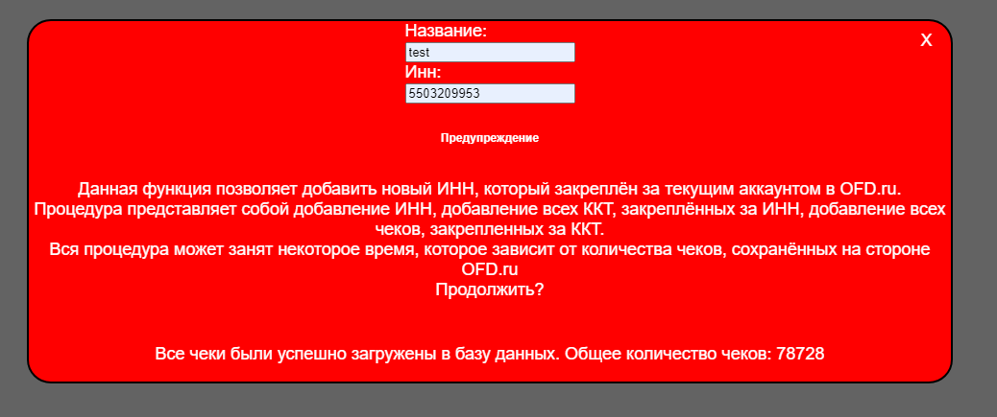

Slide 23
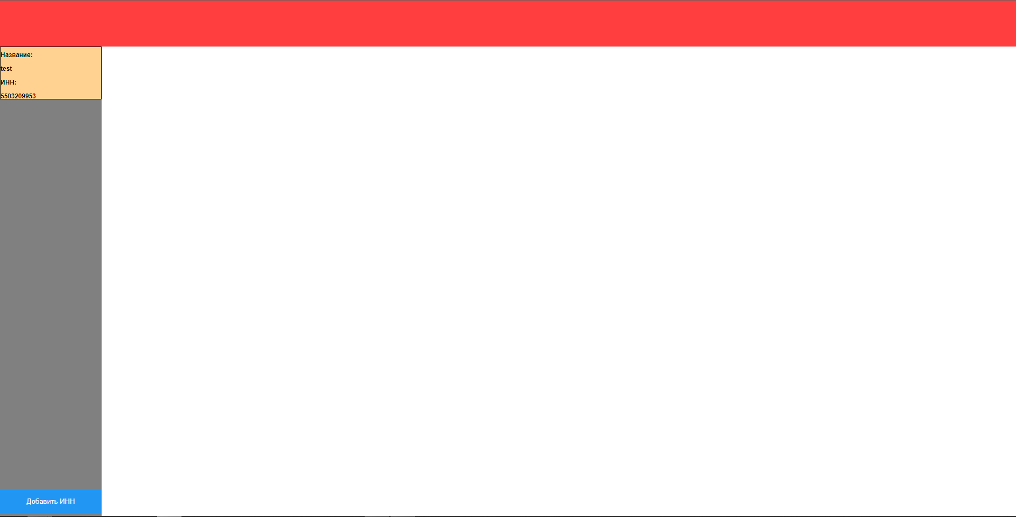

Slide 24
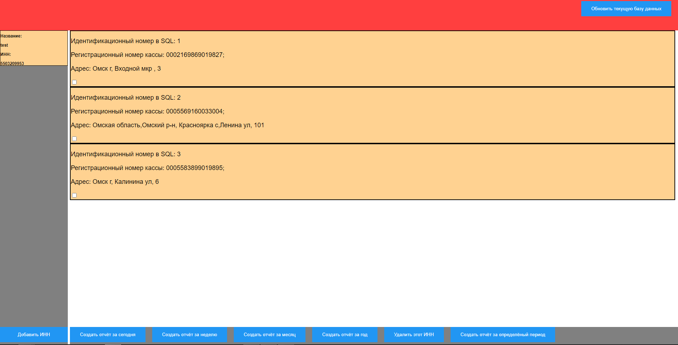

Slide 25
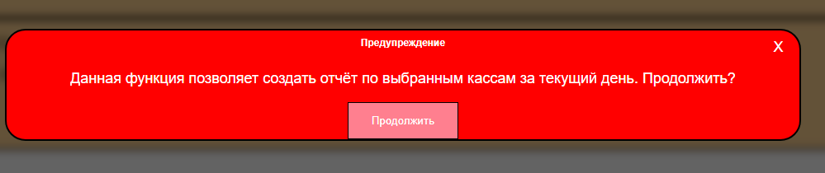
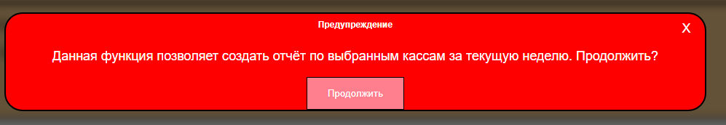
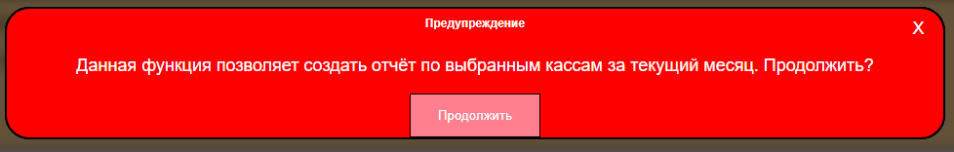

Slide 26
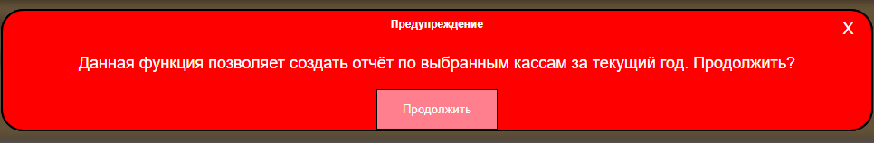

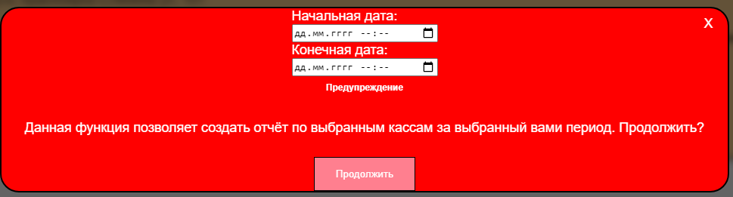

Slide 27
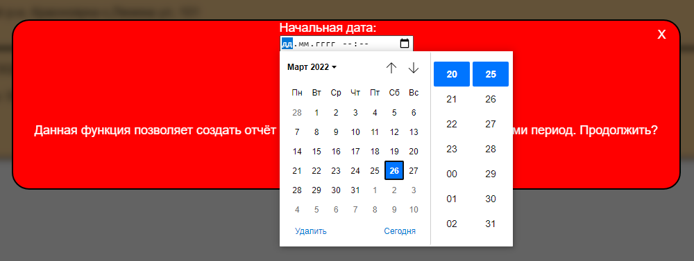

Slide 28
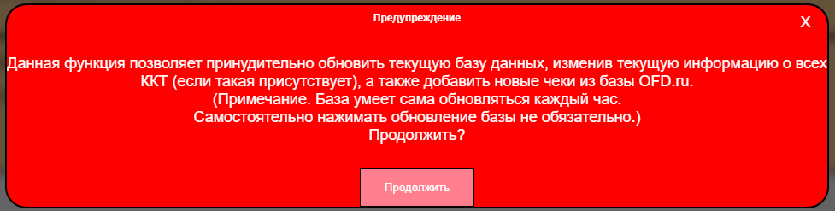

Slide 29
Производительность

Slide 30
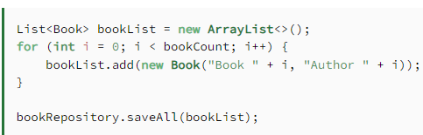
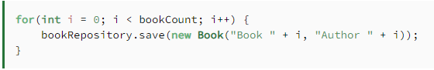
CrudRepository
crudRepository.save(Object obj);
crudRepository.saveAll(Iterable <T> it);
При сохранении объекта в базу данных, каждый раз открывается транзакция, сохраняется объект, закрывается транзакция
(70 тыс. записей ~ 1.5 часа)
В случае с .saveAll(), когда мы вызываем saveAll(), создается только одна транзакция, которая позже повторно используется функцией save().
(80 тыс. записей ~30-45 сек.)

Slide 31
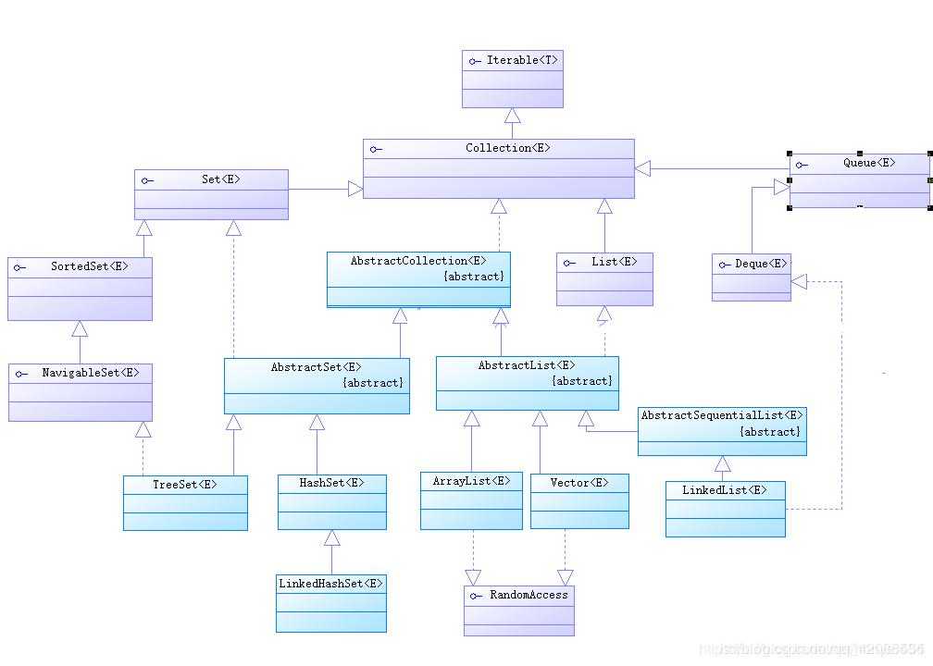

Slide 32
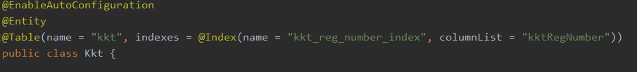
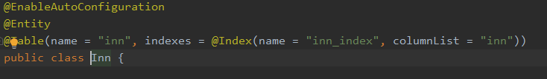
Индексы

Slide 33
Jackson

Slide 34
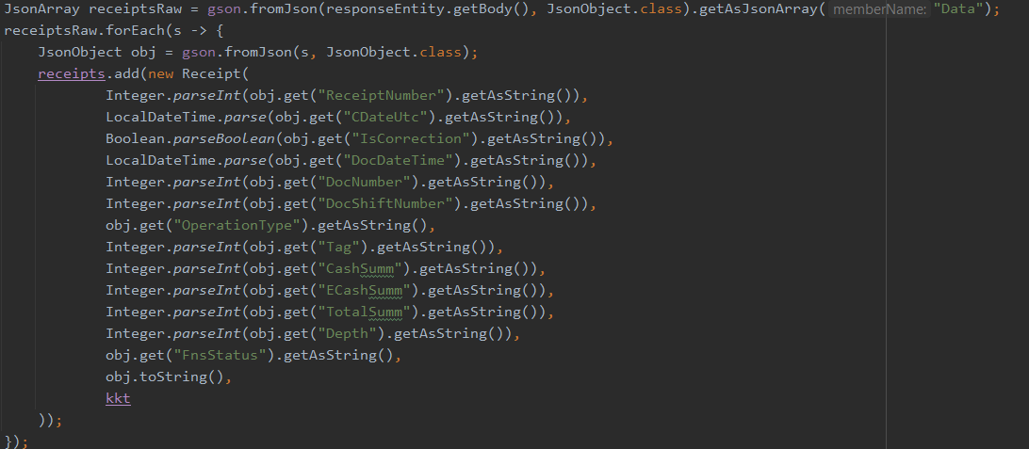
Gson

Slide 35
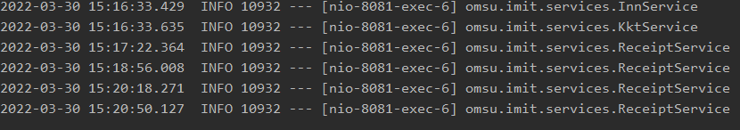
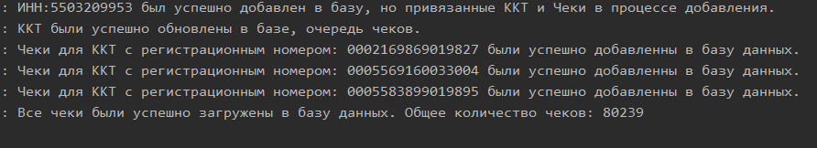
Gson

Slide 36
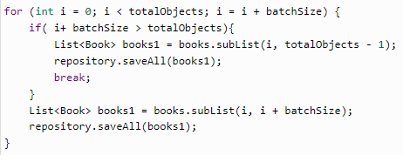
Попытки увеличить производительность
spring.jpa.properties.hibernate.jdbc.batch_size=30
cachePrepStmts=true
useServerPrepStmts=true
rewriteBatchedStatements=true
public class Receipt{
@Id
@GeneratedValue(strategy = SEQUENCE, generator = "seqGen") @SequenceGenerator(name = "seqGen", sequenceName = "seq", initialValue = 1)
private Long id;

Slide 37
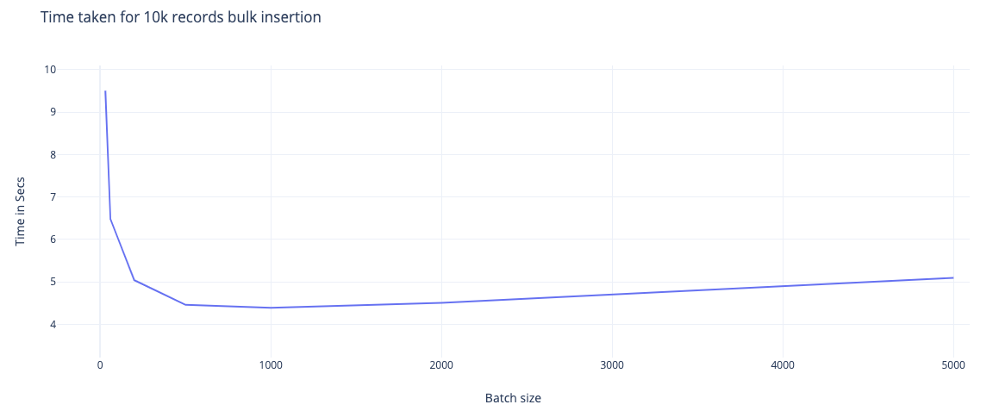

Slide 38
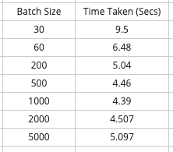

Slide 39
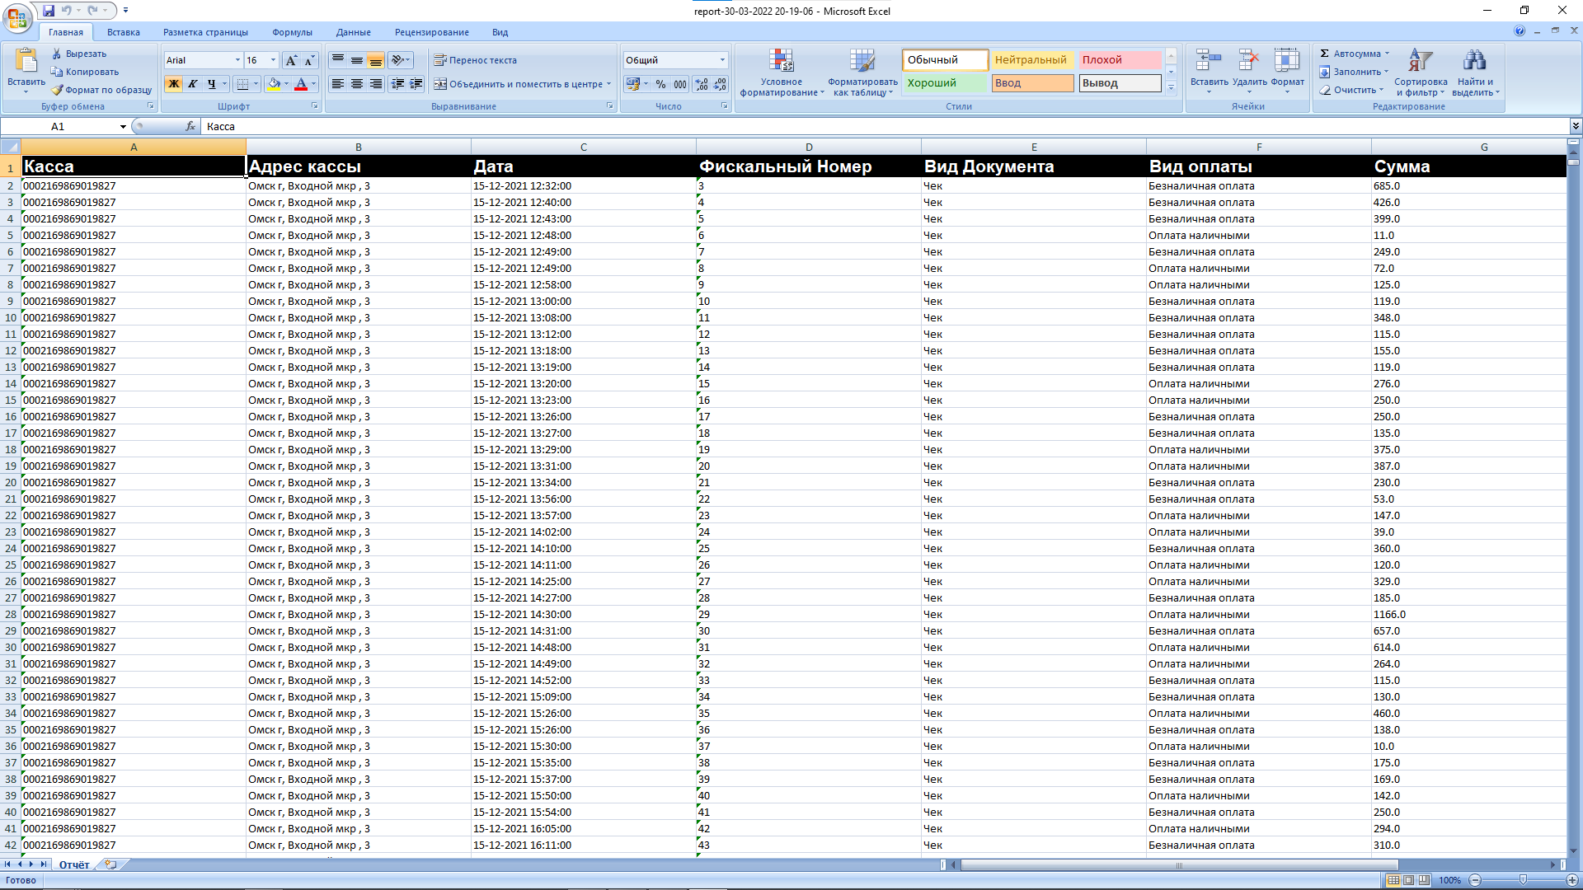

Slide 40
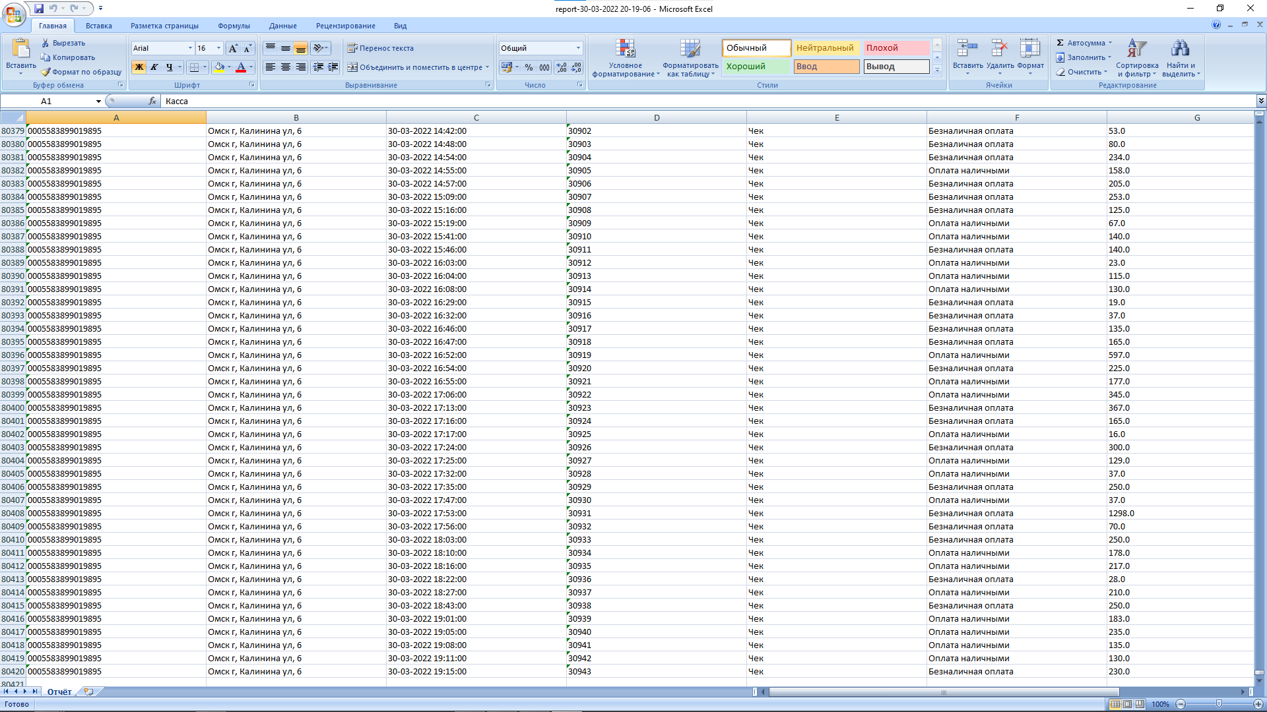
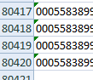

Slide 41
Осталось сделать:
Мелкие правки, исправление редких багов
Написать саму дипломную работу, включающую в себя разные диаграммы, схемы.

